Slide 1

9. Czy warto wdrażać szczupłe innowacje?

Slide 2
1. OCENA LEAN
Ewaluacja Lean może dać Ci cenną informację zwrotną bez poświęcania zbyt wiele czasu na zbieranie i analizowanie danych.

Slide 3
1. OCENA LEAN
1. Zasady oceny lean
Walidowane uczenie się
Realne wskaźniki
Zwrot czy utrzymanie?
Ciągłe testowanie i iteracja
Rachunkowość innowacji
twórz eksperymenty uczenia się, w których zespoły podążają ciągłym cyklem „buduj-mierz-ucz się”.
wybierając kluczowe wskaźniki, które umożliwiają śledzenie i mierzenie tego, co naprawdę ma znaczenie: zaangażowanie użytkownika w produkt, testowanie założeń i aktualna wartość produktu.
buduj eksperymenty wokół „realnych” wskaźników raczej niż „pustych”
„pivot” oznacza, że zmienia kierunek bez całkowitego porzucenia wcześniejszej nauki lub wizji produktu
przeprowadzanie testów użytkowników w czasie rzeczywistym, dowiadywanie się, czego naprawdę chce klient i podejmowanie decyzji biznesowych w oparciu o opinie użytkowników.

Slide 4
2. Rachunkowość innowacji
Najważniejsze przy ocenie nowych pomysłów
2. RACHUNKOWOŚĆ INNOWACJI
Rachunkowość innowacji pozwala zespołowi:
    Zbuduj model zachowań klientów w czasie
    Użyj tego modelu, aby zmienić produkt/usługę i zmienić zachowanie klientów
    Ergo, ustal fakty dotyczące ważności wizji i czy jest ona zrównoważona
Trzy główne etapy uczenia się w rachunkowości innowacji to:
Budowanie MVP i ustalanie punktu odniesienia i pętli sprzężenia zwrotnego z klientami
Przeprowadź eksperymenty na MVP, aby przejść od podstawowych zachowań klientów do idealnych zachowań klientów
Punkt decyzyjny — wytrwaj lub obracaj się w oparciu o to, czego się nauczyłeś

Slide 5

Proces rachunkowości innowacji
2. RACHUNKOWOŚĆ INNOWACJI
1. Wybierz swoje wskaźniki
Najważniejsze jest, aby metryki były proste i łatwe w użyciu. Jeśli zastanawiasz się, od czego zacząć, powyższe przykłady pierwszego poziomu mogą stanowić punkt wyjścia. Możesz też podsunąć pomysły, zadając sobie te pytania, a następnie doprecyzowując odpowiedzi w postaci wskaźników, dla których dostępne są dane:
Czy zrobiliśmy to, co powiedzieliśmy, że zrobimy?
Jak ludzie pracują inaczej?
Czy użytkownicy widzą poprawę? (odwołanie się do pierwotnego problemu lub potrzeby produktu jest próbą rozwiązania)
Z jakich nowych źródeł wzrostu korzystamy?
Source: https://www.boldare.com/blog/lean-startup-innovation-accounting/

Slide 6


Proces rozliczania innowacji
2. RACHUNKOWOŚĆ INNOWACJI
2. Monitoruj dane
Zastosuj wybrane metryki na trzech poziomach, zbieraj dane i mierz postępy.
3. Koncentruj się na danym projekcie
Działaj na danych, które posiadasz. Czy zespół projektowy działa zgodnie z planem? Jakie są postępy i w jakim kierunku? Czy rozwój produktu jest nadal dostosowany do zidentyfikowanych potrzeb użytkowników?
Source: https://www.boldare.com/blog/lean-startup-innovation-accounting/

Slide 7

Główną rolą wskaźników innowacji jest upewnienie się, że wykonujesz wystarczająco dużo właściwych działań, aby osiągnąć swoje cele. Są one zazwyczaj podzielone na dwie różne kategorie: metryki wejściowe i metryki wyjściowe. Innymi słowy, „co wchodzi w proces innowacji i co z niego wynika.
3. WSKAŹNIKI WEJŚCIOWE I WYJŚCIOWE
3. Wskaźniki wejściowe i wyjściowe
WEJŚCIE
WYJŚCIE

Slide 8
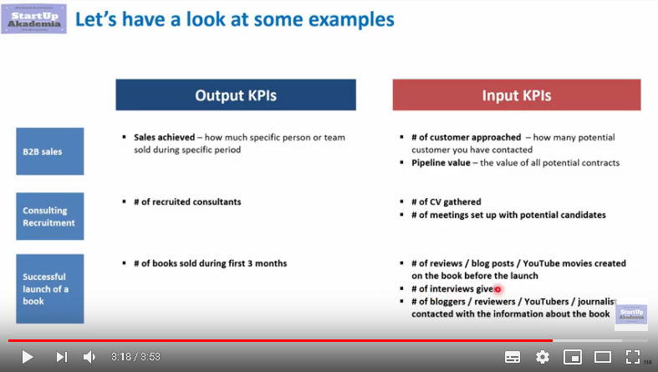

3. WSKAŹNIKI WEJŚCIOWE I WYJŚCIOWE
Możesz porównać wskaźniki wejściowe i wyjściowe
WSKAŹNIKI WEJŚCIOWE… | WSKAŹNIKI WYJŚCIOWE…
…służą do pomiaru Twoich inwestycji: | …służą do pomiaru Twoich zwrotów:
Wydatki na zaprojektowanie/testowanie nowego lub ulepszonego produktu jako procent sprzedaży Liczba rozpoczętych projektów innowacyjnych Liczba nowych pomysłów w przygotowaniu Liczba nowych pracowników, którzy musieli zostać uwzględnieni w fazie projektowania/testowania nowego/ulepszonego produktu | Liczba nowych produktów wprowadzonych na rynek w okresie X Wzrost przychodów/zysku z nowych produktów ROI (zwrot z inwestycji) działań innowacyjnych Rzeczywisty vs docelowy czas rentowności dla nowych produktów
Obejrzyj (w jęz. angielskim)
„What is the difference between Input KPIs vs Output KPIs”
https://www.youtube.com/watch?v=2XHVdeR6cNE

Slide 9
PAMIĘTAJ!
Aby uzyskać pełniejszy obraz, najlepiej jest użyć kombinacji danych wejściowych i wyjściowych!
3. WSKAŹNIKI WEJŚCIOWE I WYJŚCIOWE
Na przykład, zamiast po prostu mierzyć, ile pieniędzy wydaliśmy w fazie projektowania/testowania (miara wejściowa), należy zmierzyć te wydatki z przychodami generowanymi przez produkty niedawno wprowadzone na rynek.
To połączone podejście pomaga opowiedzieć obie strony: inwestycje firmy w innowacje oraz wyniki tych inwestycji w czasie.

Slide 10
Wskaźniki wartości
4. LEAN INNOVATION KEY METRICS
4. KLUCZOWE WSKAŹNIKI INNOWACJI LEAN
4. Kluczowe wskaźniki lean innowacji
Nabycie. Jak dowiadują się użytkownicy?
Aktywacja. Czy użytkownicy mają świetne pierwsze doświadczenia?
Zatrzymywanie. Czy użytkownicy wracają?
Dochód. Jak zarabiasz pieniądze?
Skierowanie. Czy użytkownicy mówią innym?

Slide 11
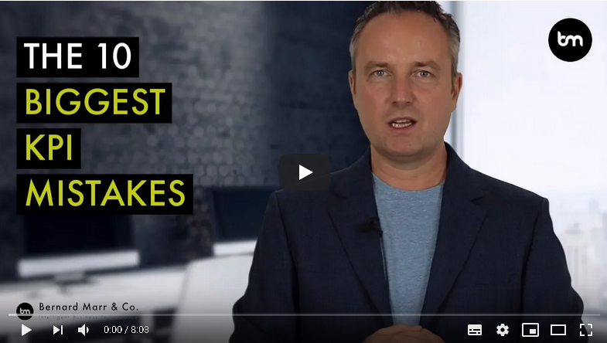
Finansowe KPI
4. LEAN INNOVATION KEY METRICS
4. KLUCZOWE WSKAŹNIKI INNOWACJI LEAN
Jeśli chcesz skoncentrować się tylko na finansach – skorzystaj z finansowych KPI
• Współczynnik pomysłów - Suma łącznej potencjalnej wartości wszystkich kreatywnych pomysłów
• Wskaźnik realizacji – Suma sumy faktycznie wdrożonego wpływu wszystkich kreatywnych pomysłów
Wyjaśnienie i przykład
(w jęz. angieskim)
Obejrzyj „The 10 Biggest mistakes companies make with KPIs (Key Performance Indicators)”
https://www.youtube.com/watch?v=_7G_7eNU19I

Slide 12
PAMIĘTAJ!
Staraj się nie używać zbyt wielu różnych metryk!
Używanie zbyt wielu różnych wskaźników może skutkować niejasnym i niespójnym obrazem innowacji firmy.
Zacznij więc ładnie i łatwo, zaangażuj odpowiednich ludzi i na początek wybierz tylko kilka kluczowych wskaźników wydajności. Twoi pracownicy ci podziękują.
Gdy znajdziesz podejście, które działa, trzymaj się go!
Trzymanie się jednego podejścia do pomiaru w czasie zapewni standaryzację wyników i możliwość ich porównywania między kwartałami.
Trzymaj się czegoś wystarczająco długo, a będziesz w stanie opowiedzieć przekonującą historię swoich innowacyjnych trendów.
4. LEAN INNOVATION KEY METRICS
4. KLUCZOWE WSKAŹNIKI INNOWACJI LEAN

Slide 13
Ale jakich wskaźników innowacji i KPI powinieneś użyć?
4. KLUCZOWE WSKAŹNIKI INNOWACJI LEAN
Powinieneś wybrać mierniki, które są spójne z Twoją strategią innowacji i pasują do obszarów koncentracji inwestycji na nadchodzące lata. Rozważ te czynniki i opracuj własny ZESTAW WSKAŹNIKÓW obejmujący obszary kreatywności firmy, które są dla Ciebie najważniejsze.
Aby zapewnić uchwycenie wszystkich elementów innowacji, zaleca się stosowanie następujących wskaźników i wskaźników KPI:
Ogólny odsetek przychodów generowanych z ostatnich innowacji (na przykład produktów wprowadzonych na rynek w ciągu ostatnich dwóch do trzech lat).
Odsetek czasu pracowników (w tym czasu wykonawczego) przeznaczanych na wysokodochodowe działania innowacyjne (innymi słowy twórcze wysiłki, których efektem są innowacje o potencjale rynkowym)
Liczba innowacyjnych projektów przechodzących kolejne etapy projektu w każdym kwartale.

Slide 14
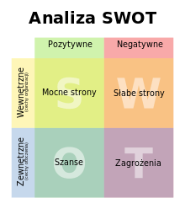

5. Metody ewaluacji
5. METODY EWALUACJI
Analza SWOT
Podejście do analizy SWOT obejmuje system punktacji, w którym recenzenci przyznają od 0 do 5 punktów za mocne strony i szanse, a od 0 do 5 punktów za słabości i zagrożenia. Zapewnia to metrykę SWOT, która może być przydatna do porównywania dużej liczby pomysłów.
Obejrzyj film „Analiza SWOT”
https://www.youtube.com/watch?v=Xo693o4rUgE

Slide 15
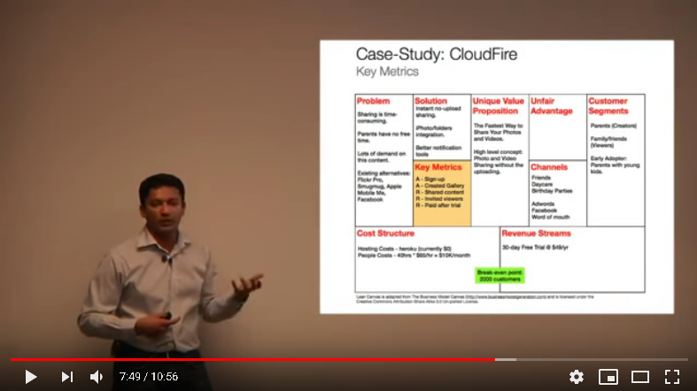
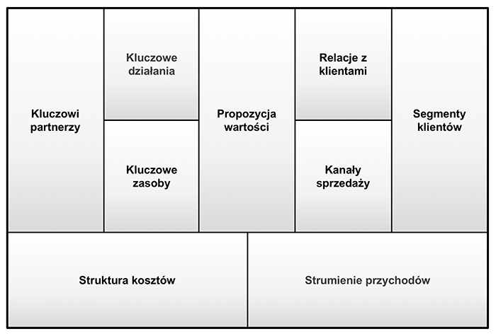
Business Model Canvas
5. METODY EWALUACJI
Obejrzyj:
„21 Lean Startup Key Metrics”
https://www.youtube.com/watch?v=o0t2dBkalDk
Obejrzyj:
„Business Model Canvas
(wersja w jęz. polskim)”
https://www.youtube.com/watch?v=EWTs7pdmAzE

Slide 16
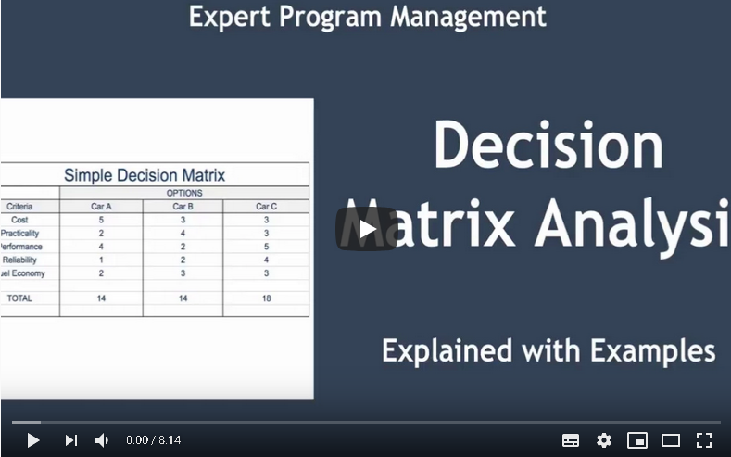
5. METODY EWALUACJI
Macierz oceny
to prosta tablica, w której eksperci porównują pomysł z zestawem kryteriów. Z naszego doświadczenia wynika, że pięć kryteriów jest najlepszych, ponieważ pozwala na zaokrągloną recenzję bez niepotrzebnego zagłębiania się w oceniających. Ewaluator ocenia, jak dobrze pomysł spełnia każde kryterium (dla każdego kryterium używamy skali 0-5 punktów).
Oceniający są również zachęcani do przedstawiania komentarzy dotyczących ich ocen, aw szczególności sugerowania, w jaki sposób można ulepszyć pomysł, aby przezwyciężyć słabości. Macierz oceny zawiera punktację według kryterium, a także ogólną punktację dla każdego pomysłu.
Zakładając, że kilka pomysłów, skupiających się na konkretnym problemie lub zagadnieniu biznesowym, jest ocenianych w tym samym czasie, wyniki te można porównać, a pomysły o najwyższej punktacji można wybrać do dalszego przeglądu.
Szczegółowy opis metody (w jęz. angielskim)
https://www.youtube.com/watch?v=j2HtqQjyt5s
Przewodnik “krok po kroku” dotyczący macierzy oceny można znaleźć w materiałach dodatkowych do Modułu 9 – Notatki

Slide 17
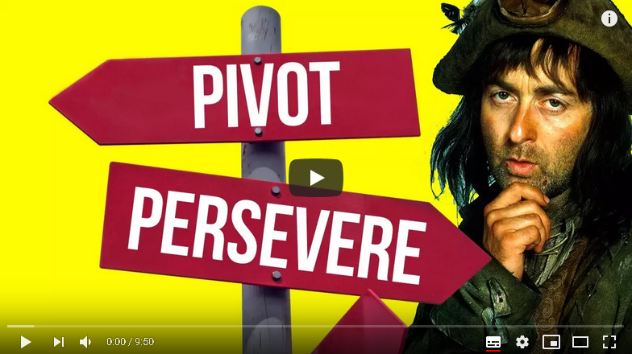
6. ZWROT CZY TRWANIE?
6. ZWROT CZY TRWANIE?
ZWROT (Pivoting) jest tym, co powinieneś rozważyć, gdy dojdziesz do wniosku, że nie robisz żadnych postępów (lub nie robisz wystarczających) w kierunku dopasowania produktu do rynku. Zwrot to radykalna korekta kursu, idąca w nowym kierunku, z nową hipotezą dotyczącą Twojego produktu, strategii i modelu biznesowego.
W trybie Pivot jednostką postępu jest kreatywna destrukcja. Udało Ci się dokonać zwrotu, gdy na nowo wyobraziłeś sobie, do czego służy Twoja firma. Twój nowy biznes wcale nie wygląda tak, jak poprzedni. Dlatego zwrot to coś, co zdarza się tylko kilka razy w życiu przeciętnej firmy.
TRWANIE (Perseviere) przy obecnej strategii biznesowej oznacza, że nadal wierzysz w to, co zamierzasz osiągnąć, tylko że codziennie będziesz wprowadzać niewielkie zmiany i aktualizacje, aby osiągnąć postęp w osiąganiu swoich celów. Korzystając z ciągłych cykli kompilacji-miar-uczenia się, próbujesz skierować czynniki napędzające model biznesowy w kierunku korzystnego wyniku.
Watch „The Lean Startup - Time to Pivot... or Persevere?
https://www.youtube.com/watch?v=y0c9QreWGjQ
https://medium.com/swlh/pivot-patch-or-persevere-i-patched-the-lean-startup-206d63023b9c

Slide 18
Rodzaje zwrotów (obrotów)
6. ZWROT CZY TRWANIE?
1. Obrót powiększenia. Ten punkt obrotu może być przydatny, gdy zauważysz, że jedna funkcja w Twoim produkcie zyskuje znacznie większą atrakcyjność i zainteresowanie niż inne funkcje w Twoim produkcie. Następnie możesz „przestawić się”, oferując nowy produkt, który oferuje tylko tę jedną funkcję.
2. Pomniejszanie osi obrotu. To jest powyższy obrót w odwrotnej kolejności. Rozszerzasz swój produkt o więcej funkcji. Teraz to, co uważano za cały produkt, staje się jedną (lub kilkoma) cechami większego produktu.
3. Przegub segmentu klientów. Twój produkt może okazać się popularny, ale nie w segmencie użytkowników, na który początkowo kierowałeś. Dlatego pozycjonowanie produktu może wymagać zmiany, a propozycja wartości, ceny i kanały będą musiały zostać zweryfikowane.
4. Klient potrzebuje obrotu. Wyobraź sobie, że korzystasz ze struktury Lean Startup, aby na wczesnym etapie zidentyfikować problem, który próbujesz rozwiązać za pomocą swojego produktu, nie jest zbyt ważny dla klientów. Następnie musisz głębiej zrozumieć pracę, którą próbują wykonać i znaleźć problem, za którego rozwiązanie są gotowi zapłacić.
5. Obrót platformy. To mówi o zmianie z aplikacji na platformę lub odwrotnie. Przykładami platform są eBay, AirBnb, Uber, sklep z Androidem itp.

Slide 19
Types of pivot
6. ZWROT CZY TRWANIE?
6. Oś architektury biznesowej. Istnieją dwa rodzaje działalności: firmy o wysokiej marży, firmy o niskim wolumenie i firmy o niskiej marży, o dużym wolumenie. Nie możesz być obydwoma, ale czasami możesz przestawiać się od jednego do drugiego.
7. Przegub przechwytywania wartości. Ten zwrot odnosi się do zmian w sposobie zarabiania lub uzyskiwania przychodów. Zmiana sposobu zarabiania pieniędzy wpływa na produktową, biznesową, sprzedażową, marketingową i operacyjną stronę modelu biznesowego.
8. Silnik osi wzrostu. Wzrost wirusa następuje wtedy, gdy obecni użytkownicy polecają innym użytkownikom. Płatny wzrost ma miejsce, gdy wydajesz pieniądze marketingowe na pozyskiwanie nowych klientów. Lepki wzrost ma miejsce wtedy, gdy uda Ci się zatrzymać większość użytkowników, a wskaźnik rezygnacji jest niski. Możesz przejść od jednego z tych motorów wzrostu do drugiego.
9. Oś kanału. Tutaj możesz zmienić sposób i miejsce sprzedaży swoich produktów i usług (w sklepach, online, przez partnerów, w aplikacji).
10. Oś technologii. Ten punkt zwrotny ma miejsce, gdy nowa technologia może zostać wykorzystana do osiągnięcia tego samego wyniku. Może to być korzystne, jeśli nowe rozwiązanie ma niższy koszt i/lub lepszą wydajność
Źródło: https://openclassrooms.com/en/courses/4544561-learn-about-lean-startup/4716471-learn-how-and-when-to-pivot

Slide 20
Wczesny zwrot Twitter’a
6. ZWROT CZY TRWANIE?
Twitter miał na początku inną nazwę firmy: „Odeo”. W 2005 roku ich produktem była usługa podcastów. Użytkownicy mogli tworzyć podcasty, ale także wyszukiwać je i subskrybować.
Jednak w tym samym roku Apple ogłosił, że iTunes będzie zawierał platformę do podcastów we wszystkich iPodach. Odeo nigdy nie zamierzało skutecznie konkurować z Apple, więc 14 pracowników zaczęło burzę mózgów i szukało nowych kierunków.
Jeden z pracowników, Jack Dorsey, wpadł na pomysł zbudowania produktu do grupowych SMS-ów (tekstów). Klienci mogli aktualizować swoje statusy grupie znajomych za pomocą wiadomości SMS (tekst) i zobaczyć oś czasu swoich statusów.
Źródło: https://openclassrooms.com/en/courses/4544561-learn-about-lean-startup/4716471-learn-how-and-when-to-pivot

Slide 21
Nie przestawaj wdrażać innowacji!
6. ZWROT CZY TRWANIE?
Pamietaj!
Głównym mechanizmem podtrzymującym proces uczenia się jest pętla sprzężenia zwrotnego Buduj-Mierz-Ucz się (Build-Measure-Learn).
Im szybciej zespół może przejść przez pętlę, tym szybciej może się uczyć i teoretycznie, tym szybciej może stworzyć zrównoważony biznes.
Zbuduj
Ucz się z tego
Zmierz to (oceń to)

